Slide 1
บุคลากรด้านการบริการการ
ดูแลระยะยาว
ความรู้และมาตรการการ
ควบคุมป้องกันเชื้อไวรัสเอชไอวี(HIV)
กรมควบคุมโรคกระทรวงสาธารณสุขและสวัสดิการ

Slide 2
หัวข้อหลัก
ความรู้เกี่ยวกับการควบคุมป้องกันเชื้อไวรัสเอชไอวี(HIV)
แนะนำสถานการณ์การระบาดในประเทศ
แนะนำเชื้อไวรัสเอชไอวี(HIV)และโรคเอดส์ (AIDS)
การป้องกันและรักษาเชื้อไวรัสเอชไอวี (HIV)
ความรู้ความเข้าใจเกี่ยวกับการป้องกันและการดูแลผู้ติดเชื้อไวรัสเอชไอวี(HIV)
ความเสี่ยงต่อการสัมผัสเชื้อไวรัสเอชไอวี (HIV)
มาตรการหลักเกณฑ์การป้องกันดูแลระดับมาตรฐาน
มาตรการการจัดการหลังสัมผัสเชื้อไวรัสเอชไอวี (HIV)
คำถามและความเชื่อที่ผิดที่มักพบเห็นเป็นประจำ
ล้มล้างการดูหมิ่นเหยียดหยาม ความห่วงใยและการยอมรับ

Slide 3
หัวข้อหลัก
ความรู้เกี่ยวกับการควบคุมป้องกันเชื้อไวรัสเอชไอวี(HIV)
แนะนำสถานการณ์การระบาดในประเทศ
แนะนำเชื้อไวรัสเอชไอวี(HIV)และโรคเอดส์ (AIDS)
การป้องกันและรักษาเชื้อไวรัสเอชไอวี (HIV)
ความรู้ความเข้าใจเกี่ยวกับการป้องกันและการดูแลผู้ติดเชื้อไวรัสเอชไอวี(HIV)
ความเสี่ยงต่อการสัมผัสเชื้อไวรัสเอชไอวี (HIV)
มาตรการหลักเกณฑ์การป้องกันดูแลระดับมาตรฐาน
มาตรการการจัดการหลังสัมผัสเชื้อไวรัสเอชไอวี (HIV)
คำถามและความเชื่อที่ผิดที่มักพบเห็นเป็นประจำ
ล้มล้างการดูหมิ่นเหยียดหยาม ความห่วงใยและการยอมรับ

Slide 4
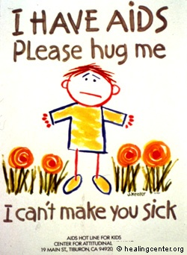
เมื่อกล่าวถึงเชื้อไวรัสเอชไอวี (HIV) ทำให้นึก ถึงอะไร
โรคติดต่อ
รักร่วมเพศ
เพศสัมพันธ์
ส่ำส่อนทางเพศ
โรคที่ไม่มีทางรักษา
โรคเพศสัมพันธ์
ยาเสพติด
โรคซึมเศร้า
อื่นๆ

Slide 5
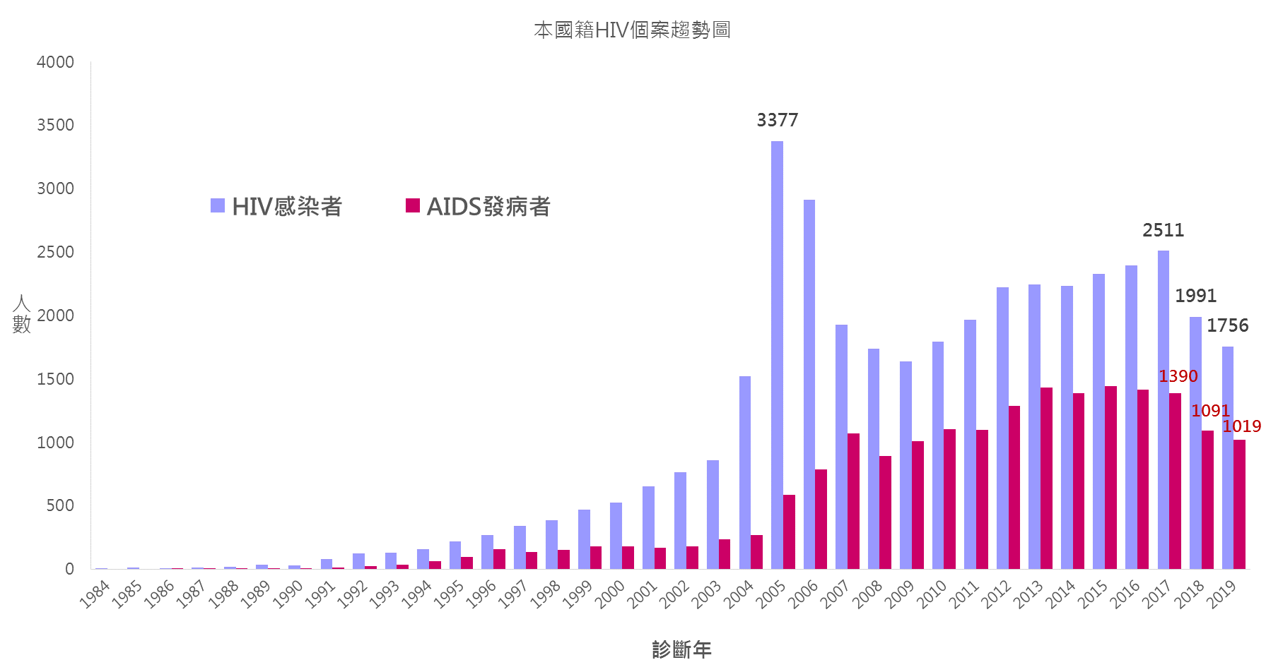
จำนวนผู้ติดเชื้อ HIV/AIDS ในไต้หวันที่ได้รับแจ้ง(1984-2019)
จำนวนรับแจ้งกรณีรายบุคคล
39,669
18,921
6,784
ยอดรวมผู้ติดเชื้อ HIV
ยอดรวมผู้เป็นโรค AIDS
ยอดรวมผู้เสียชีวิต
ยุทธศาสตร์การควบคุมป้องกัน ทั้งการผลักดันการตรวจคัดกรองหลากรูปแบบอย่างกระตือรือร้น การให้ยาทานทันทีเพื่อป้องกันเมื่อตรวจวินิจฉัยพบเป็นต้น ยอดการรับแจ้งเพิ่มใหม่ลดลงทุกปี
สถานการณ์การติดเชื้อเอชไอวี (HIV) ในประเทศจัดอยู่ในระดับมีการระบาดต่ำ
ปี

Slide 6
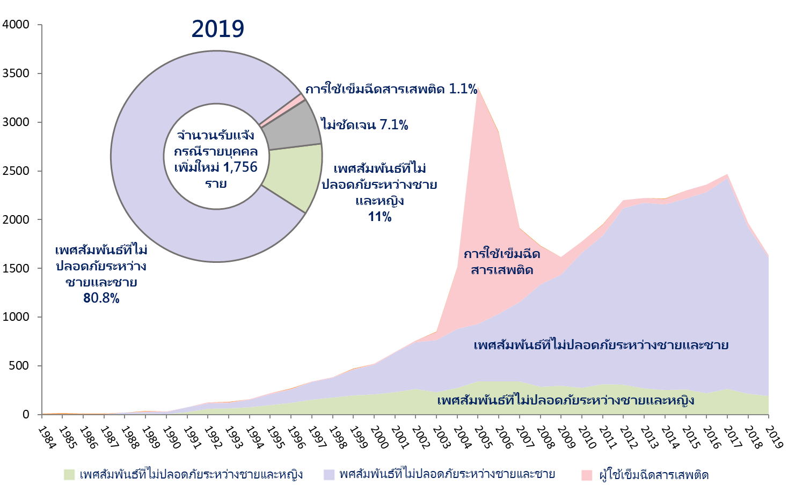
สถานการณ์การระบาดของโรคในไต้หวันปัจจุบัน : ความสัมพันธ์ทางเพศที่ไม่ปลอดภัย เป็นช่องทางหลักของการติดต่อ

Slide 7
ปี 2020 เป้าหมาย 90-90-90
ทั่วโลกสามารถบรรลุเป้าหมายตามขั้นตอน “90-90-90”ในปี 2020
ปี 2030 ก็สามารถยุติการติดต่อแพร่ระบาดของโรคเอดส์ได้
90%
90%
90%
ของผู้ติดเชื้อที่ทานยา ไม่สามารถตรวจพบจำนวนเชื้อไวรัส
“90-90-90” ความหมายคือ เมื่อถึงปี 2020
ของผู้ติดเชื้อ ทราบว่าตนเองติดเชื้อ
ของผู้ที่ทราบว่าตนเองติดเชื้อ ทานยาเพื่อการรักษา
เมื่อไม่สามารถตรวจพบจำนวนเชื้อไวรัสเอชไอวี(HIV)ในเลือด สภาพความแข็งแรงของร่างกายไม่ต่างจากคนทั่วไป ความเสี่ยงในการติดต่อลดลงเป็นอย่างมาก

Slide 8
ปี2020 เป้าหมาย 90-90-90ที่ไต้หวันทำได้ในปัจจุบัน(2019)
อัตราส่วนผู้ที่ทราบว่าตนเองติดเชื้อ
อัตราส่วนผู้ที่ทราบว่าติดเชื้อและทานยา
อัตราส่วนผู้ทานยาที่ไม่สามารถตรวจพบจำนวนเชื้อไวรัส
ความเสี่ยงในการติดต่อ
ลดลงเป็นอย่างมาก
Taiwan
2019
87%
90%
95%
Global
2018
79%
78%
86%
ไต้หวัน 3 อย่างได้ 90 ดีกว่าค่าเฉลี่ยทั่วโลก
ผู้ที่ทราบว่าตนเองติดเชื้อส่วนใหญ่ล้วนทานยาเพื่อการรักษา อีกทั้งควบคุมได้ดี

Slide 9
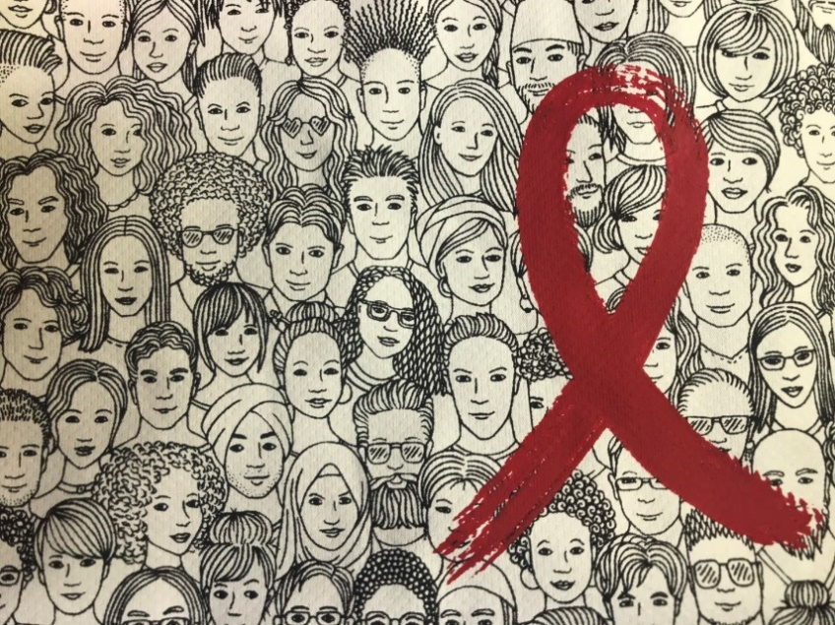
ผู้ที่ติดเชื้อไวรัสเอชไอวี (HIV) ดูแล้วมีความแตกต่างจากบุคคลทั่วไปหรือไม่
ระยะเวลาที่ผู้ใหญ่เริ่มติดเชื้อไวรัสเอชไอวี(HIV) จนกระทั่งเกิดอาการของโรคเอดส์(AIDS)อาจนานเป็นเวลาถึง 10 ปี ในระยะเวลาดังกล่าว ผู้ติดเชื้อร่างกายดูแข็งแรงปกติ
พวกเขาอาจไม่ทราบว่าตนเองเป็นผู้ติดเชื้อไวรัสแล้ว

Slide 10
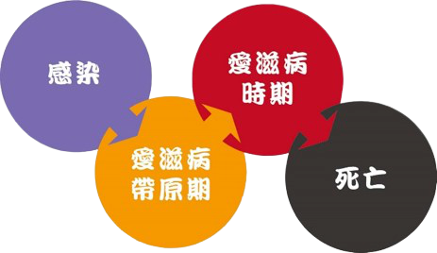
ติดเชื้อไวรัสเอชไอวี(HIV) ก็ต้องเป็นโรคเอดส์ (AIDS) ใช่ไหม
ติดเชื้อ
ระยะโรคเอดส์
ระยะพาหะแพร่เชื้อโรคเอดส์
เสียชีวิต
ติดเชื้อไม่มีอาการของโรค▼เรียกว่าติดเชื้อ HIV
เมื่อป่วย▼เรียกว่า AIDS
ระยะแรก
ระยะหลัง
ทำลายระบบภูมิคุ้มกันร่างกายมนุษย์
ติดเชื้อไวรัสเอชไอวี
โรคเอดส์
เมื่อมนุษย์ติดเชื้อไวรัสเอชไอวี หากไม่ได้รับการให้ยาเพื่อควบคุมอย่างมีประสิทธิภาพ อาจทำให้ภูมิคุ้มกันของร่างกายลดลง และเกิดโรคติดเชื้อฉวยโอกาสหรือเป็นเนื้องอกได้ง่าย อาการเช่นนี้เรียกว่า “ภาวะภูมิคุ้มกันบกพร่องที่ไม่ได้เป็นโดยกำเนิด” หรือที่เรียกทั่วไปว่า “โรคเอดส์”
“ฮิวแมนอิมมิวโนเดฟีเชียนซีไวรัส”เรียกทั่วไปว่า “ไวรัสเอชไอวี”เป็นเชื้อไวรัสชนิดหนึ่งที่สามารถทำลายระบบภูมิคุ้มกันของร่างกายมนุษย์

Slide 11
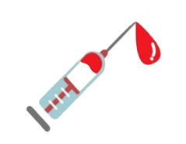
การติดต่อเชื้อไวรัสเอชไอวี(HIV) มีช่องทางใดบ้าง
เพศสัมพันธ์ที่ไม่ปลอดภัย
การติดต่อผ่านแม่สู่ลูก
การแลกเปลี่ยนทางเลือด
เพศสัมพันธ์ทางช่องปาก เพศสัมพันธ์ทางทวารหนัก เพศสัมพันธ์ทางช่องคลอด หรือวิธีอื่นที่มีการแลกเปลี่ยนซึ่งของเหลวจากร่างกาย
ระหว่างการตั้งครรภ์ คลอดลูกหรือป้อนนมแม่ เชื้อไวรัสเอชไอวี(HIV) จากร่างกายแม่ติดต่อสู่ลูกโดยตรง
เติมหรือสัมผัสเลือดที่ติดเชื้อไวรัสเอชไอวี(HIV) ใช้อุปกรณ์เข็มฉีดยาร่วมกัน (เข็มฉีดยา, กระบอกเข็มฉีดยา, สารเจือจาง)
เชื้อไวรัสเอชไอวี(HIV) อาศัย ของเหลวจากร่างกายที่มีเชื้อไวรัสเอชไอวี(HIV) (เลือด,อสุจิ,สารคัดหลั่งในช่องคลอดหรือน้ำนมแม่)สัมผัสกับเยื่อเมือกหรือผิวหนังที่ถูกทำลายของผู้ที่ถูกแพร่เชื้อจนทำให้ติดต่อ

Slide 12
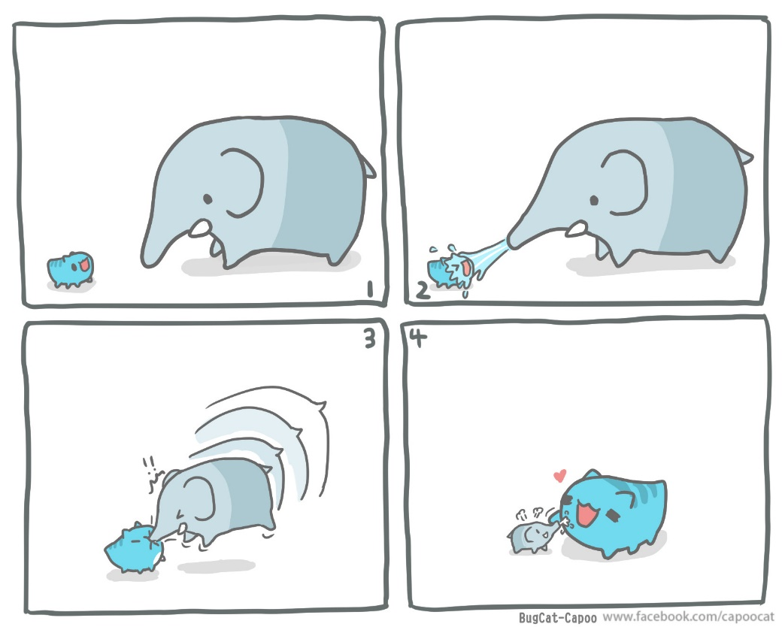
เหล่านี้ล้วนไม่สามารถติดต่อเชื้อไวรัสเอชไอวี(HIV) ได้
ใช้อุปกรณ์ทานอาหารร่วมกัน
ว่ายน้ำด้วยกัน
ใช้โถส้วมร่วมกัน
ยุงกัด
ไอ, จาม
จับมือ
โอบกอด
จูบเบาๆ
การสัมผัสกับผู้ติดเชื้อในชีวิตประจำวัน ล้วนไม่ทำให้ติดเชื้อไวรัสเอชไอวี(HIV)

Slide 13
วิธีการป้องกัน
เชื้อไวรัสเอชไอวี(HIV) ติดต่อผ่านทางเพศสัมพันธ์และเลือดหรือของเหลวจากร่างกาย ดังนั้นการดูแลแบบทั่วไป ไม่มีความเสี่ยงในการติดโรค
สวมถุงยางอนามัยอย่างถูกต้องตลอดเวลาเมื่อมีเพศสัมพันธ์ พร้อมทั้งใช้เจลหล่อลื่นชนิดน้ำ สามารถหลีกเลี่ยงการติดเชื้อไวรัสเอชไอวี(HIV) และโรคติดต่อทางเพศสัมพันธ์อื่น
หลีกเลี่ยงการสักหรือเจาะหู และไม่ใช้เครื่องมือที่อาจปนเปื้อนเลือดร่วมกับผู้อื่น เช่นแบตตาเลี่ยน มีดโกนหนวด แปรงสีฟันเป็นต้น
อย่าใช้เข็มฉีดยา กระบอกฉีดยา หรือสารเจือจางร่วมกับผู้อื่น

Slide 14
วิธีการรักษา
ใช้วิธีการรักษาด้วยยาต้านไวรัส (HAART . highly active antiretroviral therapy) สามารถได้รับการควบคุมที่ดีได้มีผู้ป่วยจำนวนไม่น้อย หลังการรักษาด้วยยาต้านไวรัส โดยทานยาอย่างเคร่งครัดระยะหนึ่งสภาพความแข็งแรงของร่างกายไม่แตกต่างจากคนทั่วไป อีกทั้งไม่สามารถตรวจพบจำนวนเชื้อไวรัส ลดการแพร่เชื้อสู่ผู้อื่นลงได้เป็นอย่างมาก
รับการรักษา ทานยาต่อเนื่อง คงไว้ซึ่งการตรวจไม่พบจำนวนเชื้อไวรัส
→รักษาสมรรถนะภูมิคุ้มกันทำงานปกติ
→ลดความสามารถในการติดต่อ
→แม้ไม่มีทางรักษาให้หาย แต่สามารถควบคุมได้ มิใช่โรคที่รักษาไม่ได้อีกต่อไป

Slide 15
นโยบายรักษาการติดเชื้อไวรัสเอชไอวี(HIV) ตรวจวินิจฉัยพบทานยาทันที
นับแต่ปี 2016 เป็นต้นมา ไต้หวันผลักดันการใช้ยุทธศาสตร์เมื่อตรวจวินิจฉัยพบให้ทำการรักษาทันที นำเข้ายาต้านไวรัสเอชไอวี(HIV)ชนิดใหม่ที่มีผลข้างเคียงต่ำ ( สูตรยา 3 รวม 1, ทานวันละ 1 ครั้ง, ครั้งละ 1 เม็ด ) เพิ่มอัตราการใช้ยาและการเชื่อฟังปฏิบัติตามของผู้ติดเชื้อ
การติดเชื้อไวรัสเอชไอวี(HIV) ได้กลายเป็นโรคเรื้อรังที่สามารถควบคุมได้แล้ว แค่เพียงพบแพทย์ตามเวลา ทานยาตามคำสั่งแพทย์ สุขภาพร่างกายของผู้ติดเชื้อก็ไม่แตกต่างจากคนทั่วไปแต่อย่างใด
ผู้ติดเชื้อที่รับการรักษาด้วยการทานยาต้านไวรัสเอชไอวี(HIV) เมื่อจำนวนเชื้อไวรัสของพวกเขาถูกควบคุมจนอยู่ในระดับที่ไม่สามารถตรวจพบได้ ก็แทบที่จะไม่มีการติดเชื้อไวรัสเอชไอวี(HIV)จากการมีความสัมพันธ์ทางเพศ
95% ของผู้ทานยาในไต้หวัน จำนวนเชื้อไวรัสอยู่ในระดับที่ไม่สามารถตรวจพบได้แล้ว
( ไม่สามารถตรวจพบจำนวนเชื้อไวรัสเอชไอวี(HIV)ในเลือด= ควบคุมได้ดี)

Slide 16
หัวข้อหลัก
ความรู้เกี่ยวกับการควบคุมป้องกันเชื้อไวรัสเอชไอวี(HIV)
แนะนำสถานการณ์การระบาดในประเทศ
แนะนำเชื้อไวรัสเอชไอวี(HIV)และโรคเอดส์ (AIDS)
การป้องกันและรักษาเชื้อไวรัสเอชไอวี (HIV)
ความรู้ความเข้าใจเกี่ยวกับการป้องกันและการดูแลผู้ติดเชื้อไวรัสเอชไอวี(HIV)
ความเสี่ยงต่อการสัมผัสเชื้อไวรัสเอชไอวี (HIV)
มาตรการหลักเกณฑ์การป้องกันดูแลระดับมาตรฐาน
มาตรการการจัดการหลังสัมผัสเชื้อไวรัสเอชไอวี (HIV)
คำถามและความเชื่อที่ผิดที่มักพบเห็นเป็นประจำ
ล้มล้างการดูหมิ่นเหยียดหยาม ความห่วงใยและการยอมรับ

Slide 17
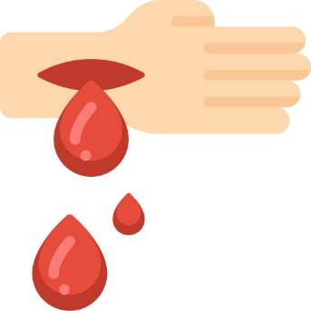
ความเสี่ยงต่อการสัมผัสเชื้อไวรัสเอชไอวี(HIV)
เงื่อนไขพื้นฐานที่ทำให้เกิดการติดต่อ
ต้องเป็นไปตามเงื่อนไข 3 ประการต่อไปนี้พร้อมกัน เชื้อไวรัสเอชไอวี(HIV) ถึงจะสามารถติดต่อผ่านผู้ติดเชื้อไปสู่ผู้อื่นได้
＋
＋
ผู้บริการการดูแลมีแผลเปิดตามผิวหนังหรือเยื่อเมือกของร่างกาย
(การสัมผัส)
มีของเหลวจากร่างกายที่มีเชื้อไวรัส
จำนวนเชื้อไวรัส/เข้มข้น
เชื้อไวรัสเอชไอวี(HIV) จะตายอย่างรวดเร็วเมื่อหลุดพ้นจากร่างกายมนุษย์ มีชีวิตอยู่ในสิ่งแวดล้อมได้ยาก

Slide 18
ของเหลวจากร่างกายชนิดใดบ้างที่มีความเสี่ยงต่อการแพร่ระบาดโรค
มีคุณสมบัติในการแพร่ระบาด
ไม่มีคุณสมบัติในการแพร่ระบาด
เลือด, อสุจิ, สารคัดหลั่งในช่องคลอด, น้ำไขสันหลัง, ของเหลวบริเวณข้อต่อ, น้ำในช่องเยื่อหุ้มปอด, น้ำในช่องท้อง, น้ำคร่ำ, น้ำนมแม่
น้ำลาย, เสมหะ, สารคัดหลั่งในโพรงจมูก, น้ำตา, เหงื่อ, ปัสสาวะ, อุจจาระ, สิ่งอาเจียน, ตุ่มน้ำผิวหนัง

Slide 19
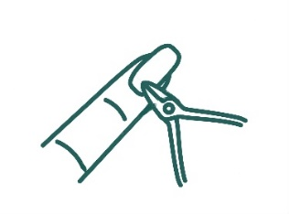
ดังนั้นการดูแลแบบทั่วไปไม่ทำให้ สัมผัสกับเชื้อไวรัสเอชไอวี(HIV)
งานการบริบาลดูแล
ช่วยเหลือการเปลี่ยน ใส่และถอดเสื้อกางเกง
ช่วยเหลือทำความสะอาดช่องปาก
(รวมถึงการแปรงฟัน บ้วนปาก)
เปลี่ยนผ้าปูที่นอน ปลอกหมอนผ้าห่ม
ช่วยเหลือตัดแต่งเล็บ
สัมผัสกับเหงื่อ, น้ำตา, น้ำลาย, ปัสสาวะ, สิ่งอาเจียน/สิ่งขับถ่ายของผู้ติดเชื้อ ล้วนแล้วแต่ไม่สามารถแพร่ระบาดได้

Slide 20
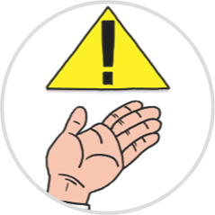
การปฏิบัติขั้นพื้นฐานเพื่อป้องกันการติดเชื้อ (Standard Precaution)
ตั้งอยู่บนหลักการคือ ต้องถือว่าสิ่งต่อไปนี้อาจเป็นแหล่งติดต่อที่มีการแพร่เชื้อได้
เลือด
ของเหลวจากร่างกาย
โครงสร้างผิวหนังหรือเยื่อเมือก
ที่ไม่สมบูรณ์เป็นต้น

Slide 21
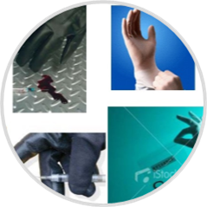
การปฏิบัติขั้นพื้นฐานเพื่อป้องกันการติดเชื้อ (Standard Precaution)
ประเมินว่าไต้หวันยังมีผู้ติดเชื้อจำนวน 13% ที่ไม่ทราบว่าตนเองตกอยู่ในภาวะติดเชื้อ
ไม่ว่าจะเป็นการดูแลผู้ป่วยที่ถูกสงสัยว่าติดเชื้อ หรือถูกยืนยันว่าเป็นผู้ติดเชื้อแล้ว ล้วนต้องทำตามการปฏิบัติขั้นพื้นฐานเพื่อป้องกันการติดเชื้อ
การปฏิบัติประกอบด้วยสุขอนามัยของมือ ให้เลือกใช้อุปกรณ์การป้องกัน เช่นเลือกใช้ถุงมือตามสภาพของการสัมผัสเป็นต้น
อ้างอิงจากการปฏิบัติขั้นพื้นฐานเพื่อป้องกันการติดเชื้อ เมื่อต้องสัมผัสกับของเหลวใดๆ จากร่างกาย ทำตามการปฏิบัติขั้นพื้นฐานเพื่อป้องกันการติดเชื้อ ถือเป็นแผนการป้องกันตนเองขั้นสูงสุด

Slide 22
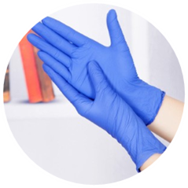
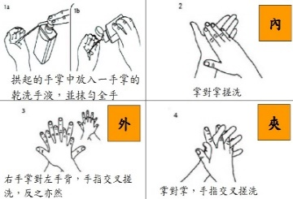
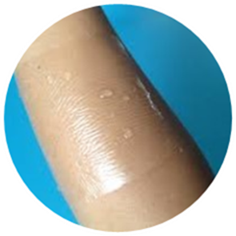
หลักปฏิบัติขั้นพื้นฐานเพื่อป้องกันการติดเชื้อ
เมื่อต้องสัมผัสกับเลือดหรือของเหลวจากร่างกาย
ต้องสวมถุงมือ หลังการสัมผัสต้องถอดถุงมือพร้อมทั้งล้างโดยใช้น้ำและน้ำยาทำความสะอาด
หากมือหรือผิวหนังสัมผัสโดนเลือดหรือของเหลวจากร่างกาย
ใช้สารทำความสะอาดหรือเจลล้างมือชนิดไม่ต้องใช้น้ำล้างมือ พร้อมทั้งทำตามขั้นตอนการล้างมือที่ถูกต้อง ”
วัตถุหรือสิ่งแวดล้อมที่ถูกปนเปื้อนด้วยเลือดหรือของเหลวจากร่างกาย
สามารถทำความสะอาดด้วยน้ำยาฟอกขาวเจือจางเป็น 100 เท่า
เมื่อผิวหนังมีบาดแผลเปิดหรือผิวหนังอักเสบ
เมื่อสัมผัสเลือดหรือของเหลวจากร่างกาย ต้องทำการปิดบาดแผลให้มิดชิดด้วยเทปป้องกันน้ำก่อน
อ้างอิงดัชนีมาตรการควบคุมการติดเชื้อของสถานบริการดูแลระยะยาวจัดทำโดยกรมควบคุมโรค, การปฏิบัติขั้นพื้นฐานเพื่อป้องกันการติดเชื้อ

Slide 23
มาตรการการจัดการหลังสัมผัสเชื้อไวรัสเอชไอวี(HIV) -1
ล้างสะอาดทันทีกับบาดแผลที่สัมผัส
ถูกของแหลมคมแทงทะลุผิวหนัง
บีบเลือดบริเวณบาดแผลทันทีพร้อมใช้น้ำสะอาดและสบู่ล้างทำความสะอาดบาดแผล
สัมผัสกับบาดแผลที่ผิวหนัง
ใช้น้ำสะอาดและสบู่ล้างให้สะอาด
สัมผัสกับเยื่อเมือก
ใช้น้ำสะอาดปริมาณมากชะล้าง
รีบไปยังแผนกฉุกเฉินของโรงพยาบาลเป้าหมายตรวจเชื้อไวรัสเอชไอวี(HIV) ทันที เพื่อให้แพทย์ประเมินก่อน ว่ามีความเสี่ยงต่อการถูกติดต่อเชื้อไวรัสเอชไอวี(HIV) หรือไม่

Slide 24
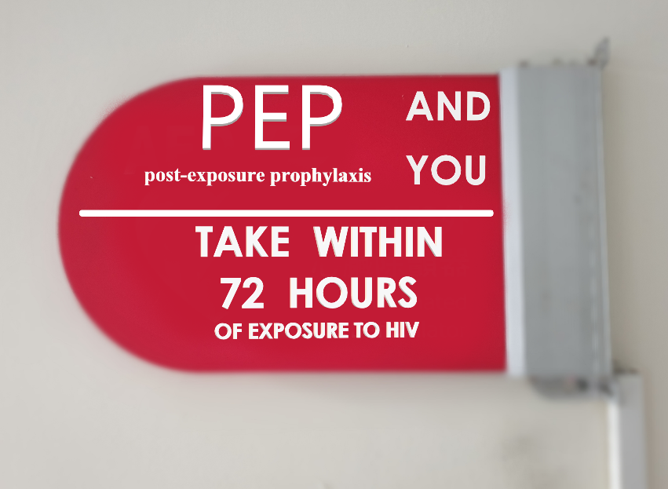
มาตรการการจัดการหลังสัมผัสเชื้อไวรัสเอชไอวี(HIV) -2：
แผนผังขั้นตอนการพบแพทย์ PEP
หากระหว่างที่ดูแลผู้ป่วย ไม่ระวังทำให้บาดแผลเปิดสัมผัสกับของเหลวจากร่างกายหรือเลือดของผู้ป่วย เป็นไปได้ว่าอาจมีความเสี่ยงติดต่อโรคจากการสัมผัสทางเลือดได้
รีบไปยังแผนกฉุกเฉินของโรงพยาบาลเป้าหมายตรวจเชื้อไวรัสเอชไอวี(HIV) เพื่อให้แพทย์ประเมินก่อน ว่ามีความเสี่ยงต่อการถูกติดต่อเชื้อไวรัสเอชไอวี(HIV)หรือไม่
ภายใน72ชั่วโมงให้ยาทานเพื่อการป้องกัน สำหรับผู้ที่มีความเสี่ยงในการสัมผัสเชื้อไวรัสเอชไอวี(HIV)
ควรจำ!! ใน28 วันต้องทานยาต่อเนื่องตามคำสั่งแพทย์!
ตรวจวิเคราะห์ติดตามเชื้อไวรัสเอชไอวี(HIV) ตามเวลาที่กำหนด!

Slide 25
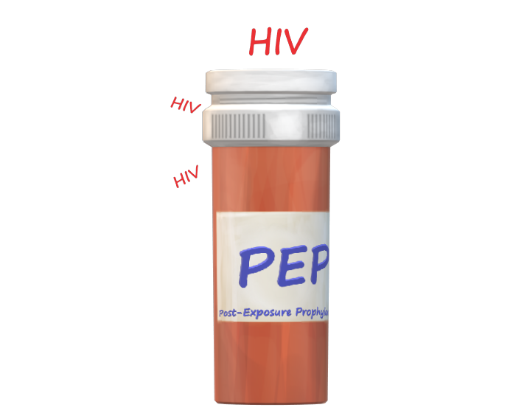
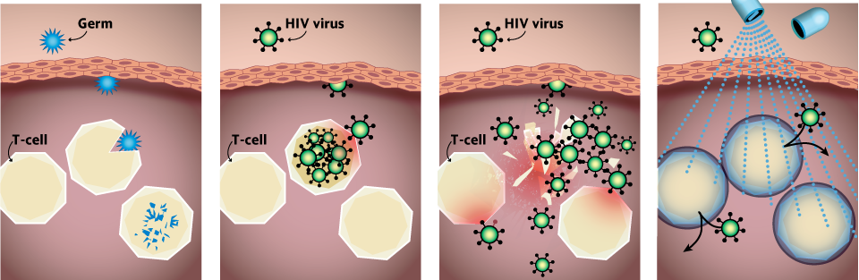
มาตรการการจัดการหลังสัมผัสเชื้อไวรัสเอชไอวี(HIV)
“หลัง” สัมผัส การใช้ยาเพื่อการป้องกัน(PEP)
ใช้ยาก่อนเพื่อปกป้องเซลล์ ก่อนที่จะกลายเป็นการติดเชื้อถาวร
ผลข้างเคียงแตกต่างกันตามบุคคล จะหายไปเมื่อหยุดใช้ยา

Slide 26
การใช้ยาเพื่อการป้องกันหลังสัมผัสเชื้อไวรัสเอชไอวี(HIV) เนื่องจากการปฏิบัติหน้าที่ รัฐบาลเป็นผู้สนับสนุนค่าใช้จ่าย
หน่วยงานยื่นเรื่องทำหนังสือและแนบเอกสารดังต่อไปนี้
(1) ใบเบิกของหน่วยงานยื่นเรื่อง
(2) ใบเสร็จค่าใช้จ่ายรักษาพยาบาลต้นฉบับจริง
(3) รายละเอียดค่าใช้จ่าย
(4) ประวัติผู้ป่วยโดยสังเขป
(5) บันทึกบอกเล่าเหตุการณ์
(6) ใบแจ้งอุบัติเหตุการสัมผัสเชื้อไวรัสเอชไอวีจากการปฏิบัติหน้าที่
(7) บันทึกติดตามการตรวจเลือดจากเข็มแทง
เมื่อยื่นเรื่องต้องเตรียมเอกสารใดบ้าง
มี
หน่วยงานที่คุณทำงาน หลังเกิดเหตุ ภายใน 6 เดือนต้องทำหนังสือแจ้งไปยังกองการสาธารณสุขในท้องที่เพื่อทำการพิจารณาเบื้องต้นและยื่นเรื่องขอเบิกค่าใช้จ่าย
การยื่นเรื่องมีการจำกัดระยะเวลาหรือไม่
เอกสารที่เกี่ยวข้องส่งไปยังกองการสาธารณสุขในท้องที่ หลังจากนั้นกองการสาธารณสุขก็จะ
ทำการส่งต่อไปยังกรมควบคุมโรค เพื่อทำการพิจารณาซ้ำและอนุมัติการจ่ายเงิน
เอกสารการยื่นเรื่องส่งไปที่ใด

Slide 27
โรงพยาบาลเป้าหมายตรวจเชื้อไวรัสเอชไอวี(HIV)
ปัจจุบันทั่วไต้หวันมีโรงพยาบาลเป้าหมายตรวจเชื้อไวรัสเอชไอวี(HIV)รวมทั้งหมด 79 แห่ง
( และมีคลินิกเป้าหมายจำนวน 1แห่ง )
เสนอบริการสอบถามเกี่ยวกับการป้องเชื้อไวรัสเอชไอวี(HIV)

Slide 28
ความเชื่อที่ผิดเกี่ยวกับเชื้อไวรัสเอชไอวี(HIV)
ระยะแรก
ติดเชื้อไม่มีอาการของโรค▼เรียกว่าติดเชื้อ HIV
เมื่อป่วย▼เรียกว่า AIDS
ระยะหลัง
ติดเชื้อก็คือการเกิดอาการของโรค?
สัมผัสของเหลวจากร่างกายก็มีความเสี่ยงติดเชื้อ?
น้ำลาย, เสมหะ, สารคัดหลั่งในโพรงจมูก, น้ำตา, เหงื่อ, ปัสสาวะ, อุจจาระ, สิ่งอาเจียน, ตุ่มน้ำผิวหนัง
→ล้วนแต่ไม่สามารถติดต่อได้

Slide 29
ความเชื่อที่ผิดเกี่ยวกับเชื้อไวรัสเอชไอวี(HIV)
ติดเชื้อไวรัสเอชไอวี(HIV) เป็นโรคที่ไม่มีทางรักษา?
ผลจากการคิดค้นยาชนิดใหม่ที่หลากหลายขึ้นใช้ การติดเชื้อไวรัสเอชไอวี (HIV) ไม่ได้เป็นมรณะดำสำหรับศตวรรษที่ 20 อีกต่อไป อายุขัยเฉลี่ยของผู้ติดเชื้อไม่ได้มีความแตกต่างจากผู้ไม่ได้ติดเชื้ออีกแล้ว จึงได้กลายเป็นเหมือนโรคเรื้อรังเช่นเดียวกับความดันโลหิตสูงและเบาหวาน
รสนิยมทางเพศที่ต่างกันเกี่ยวข้องกับการติดเชื้อไวรัสเอชไอวี(HIV)?
การติดต่อของโรคทุกชนิดไม่มีการแบ่งเพศ, รสนิยมทางเพศมีเพียงความสัมพันธ์ทางเพศที่ปลอดภัยเท่านั้น ( สวมถุงยางอนามัยอย่างถูกต้องตลอดเวลา+เจลหล่อลื่นชนิดน้ำ ) จึงจะสามารถป้องกันการติดเชื้อไวรัสเอชไอวี(HIV)และโรคติดต่อทางเพศสัมพันธ์อื่น

Slide 30
คำถามที่พบได้บ่อยเกี่ยวกับการติดเชื้อไวรัสเอชไอวี(HIV)-1
Q
ไม่ทราบว่าการใช้โถส้วมร่วมกับผู้เชื้อไวรัสเอชไอวี(HIV) ใช้อุปกรณ์ซักผ้าร่วมกัน จะติดต่อได้เชื้อไวรัสเอชไอวี(HIV)หรือไม่
A
ไม่ติดต่อ
การติดต่อของเชื้อไวรัสเอชไอวี(HIV)ต้องอาศัยของเหลวจากร่างกาย, การแลกเปลี่ยนเลือด อันประกอบด้วย เพศสัมพันธ์ไม่ปลอดภัยซึ่งไม่ได้สวมถุงยางอนามัยตลอดเวลา ใช้อุปกรณ์เข็มฉีดยา, สารเจือจางร่วมกับผู้อื่น หรือการติดต่อโดยตรงจากแม่สู่ลูกเป็นต้น ส่วนสิ่งขับถ่ายเช่นอุจจาระ, ปัสสาวะ, น้ำลาย, เหงื่อเป็นต้น ไม่ทำให้ติดเชื้อได้ ดังนั้นการดำเนินชีวิตร่วมกันโดยทั่วไป ไม่ส่งผลต่อการติดเชื้อไวรัสเอชไอวี(HIV)

Slide 31
คำถามที่พบได้บ่อยเกี่ยวกับการติดเชื้อไวรัสเอชไอวี(HIV)-2
ถูกยุงกัดจะติดเชื้อไวรัสเอชไอวี(HIV)หรือไม่ ยุงกัด “ผู้ติดเชื้อไวรัสเอชไอวี(HIV)”แล้วมากัดฉัน จะติดต่อเชื้อไวรัสเอชไอวี(HIV)ไหม
Q
A
ไม่ติดต่อ
เชื้อไวรัสเอชไอวี (HIV)ไม่สามารถติดต่อผ่านการถูกแมลงเช่นยุง แมลงวันเป็นต้นกัดปากของยุงมีเลือดติดอยู่ในปริมาณน้อยมาก ไม่เพียงพอที่จะทำให้เกิดการแพร่เชื้อไวรัสได้ นอกจากนี้หลังการดูดเลือดแล้ว จะมีการพักผ่อนเพื่อย่อยสลายเลือด ไม่มีการดูดเลือดแล้วทำการกัดคนต่อไปในทันที อีกทั้งการดูดเลือดของยุงเป็นไปในทางเดียว ไม่มีการคายย้อนออกมาจากหลอดอาหารอีก ดังนั้นไม่สามารถติดต่อเชื้อไวรัสเอชไอวี(HIV)ได้
A

Slide 32
คำถามที่พบได้บ่อยเกี่ยวกับการติดเชื้อไวรัสเอชไอวี(HIV)-3
ที่ผ่านมาเกิดเหตุการณ์ผู้ติดเชื้อไวรัสเอชไอวี(HIV)กัดคนจนบาดเจ็บ ไม่ทราบว่าถูกกัดจะติดต่อเชื้อไวรัสเอชไอวี(HIV)ไหม
Q
A
ไม่ติดต่อ
ผู้ถูกกัดสัมผัสโดนของเหลวจากร่างกายของผู้กัด(ผู้ติดเชื้อไวรัสHIV)คือน้ำลายและเยื่อเมือกในช่องปาก เนื่องจากน้ำลายไม่สามารถติดต่อเชื้อไวรัสเอชไอวี(HIV)ได้ มีเพียงเยื่อเมือกในช่องปาก ในสภาพการณ์พิเศษคือ หากมีบาดแผล, มีเลือดออกเป็นต้น จึงอาจจะติดเชื้อไวรัสเอชไอวี(HIV) ดังนั้นการติดเชื้อไวรัสเอชไอวี(HIV)จากการถูกกัดบาดเจ็บ จึงมีความเป็นไปได้น้อยมาก
A

Slide 33
คำถามที่พบได้บ่อยเกี่ยวกับการติดเชื้อไวรัสเอชไอวี(HIV)-4
Q
ดื่มน้ำแก้วเดียวกันกับผู้ติดเชื้อไวรัสเอชไอวี(HIV)จะติดเชื้อหรือไม่
A
ไม่ติดต่อ
เนื่องจากน้ำลายแทบไม่สามารถติดต่อเชื้อไวรัสเอชไอวี(HIV)ได้ ดังนั้นดื่มน้ำไม่สามารถติดเชื้อได้ จูบเบาๆกับผู้ติดเชื้อ ก็ไม่สามารถติดต่อเชื้อได้
A

Slide 34
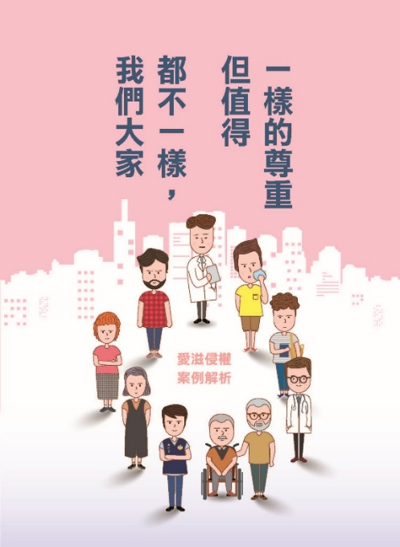
ล้มล้างการดูหมิ่นเหยียดหยาม ความห่วงใยและการยอมรับ
อ้างอิงตามวรรณกรรมงานวิจัยสากลปรากฏว่า ผู้ติดเชื้อทานยาอย่างเคร่งครัดจนจำนวนเชื้อไวรัสไม่สามารถตรวจพบได้ สามารถลดความเสี่ยงในการติดต่อแพร่เชื้อลงได้เป็นอย่างมาก
การบริการการดูแลโดยทั่วไป ( ผลิกตัว ทำความสะอาด สัมผัสโดนเนื้อตัว ) ไม่สามารถทำให้เกิดการติดต่อได้ การติดต่อของเชื้อไวรัสเอชไอวี(HIV)ต้องอาศัยของเหลวจากร่างกาย, การแลกเปลี่ยนเลือด ส่วนสิ่งขับถ่ายเช่น อุจจาระ, ปัสสาวะ, น้ำลาย, เหงื่อเป็นต้น ไม่ทำให้ติดเชื้อได้ ดังนั้นการดำเนินชีวิตร่วมกันโดยทั่วไป ไม่ส่งผลต่อการติดเชื้อไวรัสเอชไอวี (HIV)แต่อย่างใด
02
สามารถทำกิจกรรมปฏิสัมพันธ์ในชีวิตประจำวันเช่นโอบกอด, จับมือ, ทานอาหาร, ใช้โทรศัพท์เป็นต้นกับผู้ติดเชื้อได้

Slide 35
สรุป
การติดต่อของเชื้อไวรัสเอชไอวี(HIV)อาศัยช่องทางหลักในการแพร่เชื้อได้แก่ของเหลวจากร่างกายที่มีเชื้อไวรัสเอชไอวี(HIV) ( เลือด, อสุจิ, สารคัดหลั่งในช่องคลอดหรือน้ำนมแม่ ) ช่องทางติดต่อหลักคือการมีเพศสัมพันธ์ที่ไม่ปลอดภัย
การติดเชื้อไวรัสเอชไอวี(HIV)ได้ถูกมองว่าเป็นโรคเรื้อรังแล้ว ผู้ติดเชื้อทานยาอย่างเคร่งครัด ก็สามารถควบคุมจำนวนเชื้อไวรัส รักษาสุขภาพที่แข็งแรงไว้ได้
การดูแลผู้ติดเชื้อไวรัสเอชไอวี(HIV) ควรทำการเตือนให้ผู้ติดเชื้อพบแพทย์ตามกำหนดเวลา ทานยาต่อเนื่อง เพื่อควบคุมจำนวนเชื้อไวรัสในร่างกายของผู้ติดเชื้อ
บริการการดูแลในชีวิตประจำวันแบบทั่วไป ไม่สามารถติดเชื้อไวรัสเอชไอวี(HIV)ได้
บุคคลากรผู้ทำงานด้านการบริการดูแลระยะยาว หากเกิดอุบัติเหตุสัมผัสแตะต้องกับโรคจากการทำงาน โปรดพบแพทย์ภายใน 72 ชั่วโมง เพื่อทำการตรวจคัดกรองเชื้อไวรัสเอชไอวี(HIV) โดยมีแพทย์เป็นผู้ประเมินว่าจำเป็นต้องใช้ยาเพื่อการป้องกันหรือไม่ โดยค่าใช้จ่ายรัฐบาลจะเป็นผู้สนับสนุน

